Slide 1

Chào các em tham gia tiết học hôm nay
MÔN: Tự nhiên và xã hội
LỚP 1
Giáo viên giảng dạy:
Trường:

Slide 2
Bài 23: Vận đông và nghỉ ngơi

Slide 3
Tiết 1

Slide 4
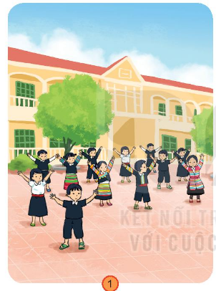
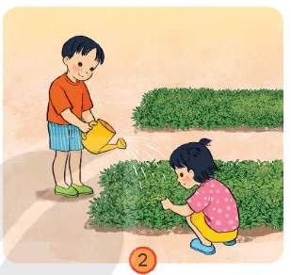


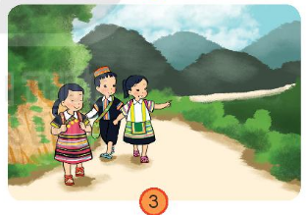
1. Quan sát hình và nêu các hoạt động có lợi cho sức khỏe.

Slide 5
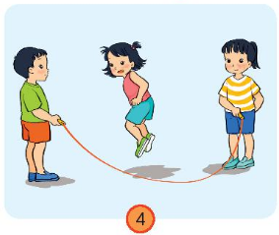
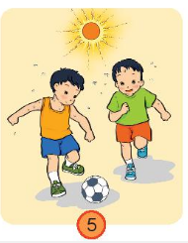

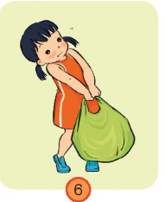
1. Quan sát hình và nêu các hoạt động có lợi cho sức khỏe.

Slide 6

Các bạn giỏi quá!

Slide 7
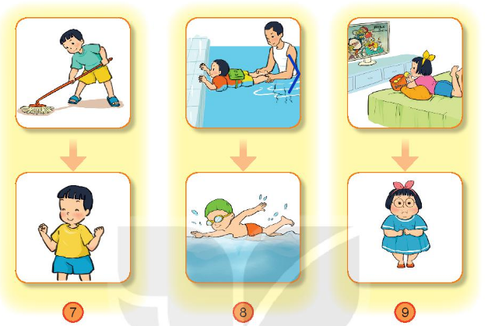
2. Các bạn trong hình sẽ như thế nào nếu thường xuyên thực hiện các hoạt động dưới đây.
Cơ thể khỏe mạnh
Bơi giỏi
Béo phì

Slide 8

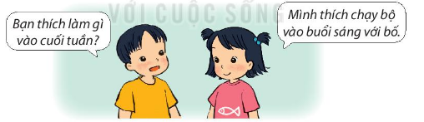
Nói với bạn về các hoạt động có lợi cho sức khỏe mà em cùng người thân đã làm.

Slide 9





Slide 10



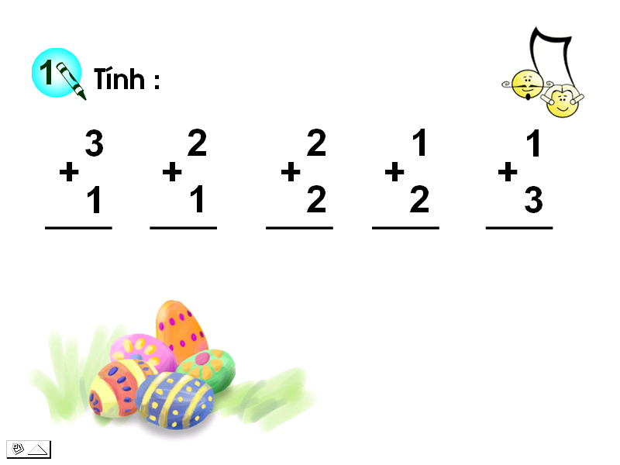
Thư giãn!

Slide 11
Tiết 2

Slide 12

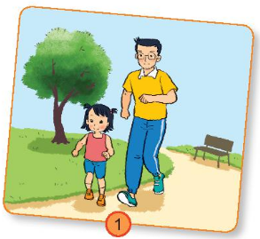
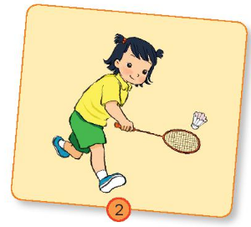
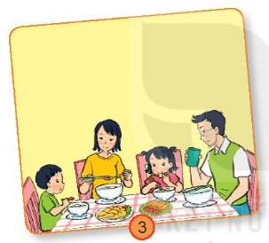
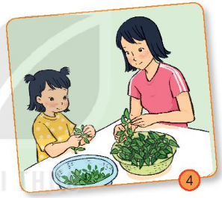
1. Nói về các hoạt động thường diễn ra vào ngày nghỉ của bạn Hoa.
2. Vào ngày nghỉ, em thường làm gì?

Slide 13
Các bạn giỏi quá!

Slide 14


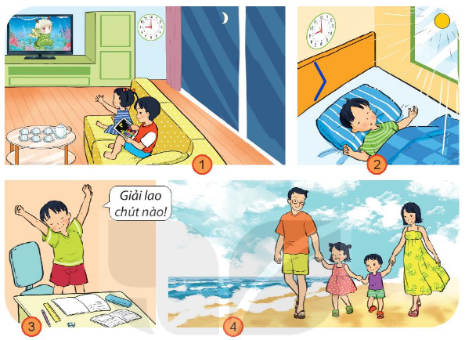

Hoạt động nào dưới đây là nghỉ ngơi hợp lí ? Vì sao?

Slide 15
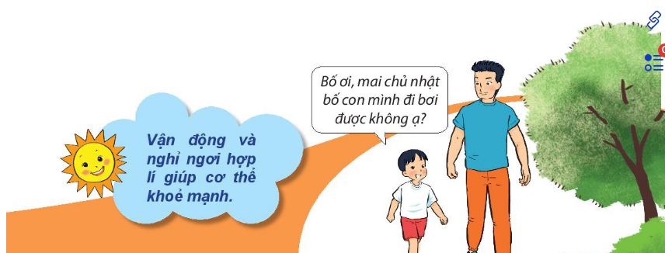
Làm việc nhà vừa có lợi cho sức khỏe vừa giúp đỡ gia đình. Nói với bạn những việc nhà mà em có thể làm.

Slide 16
Các bạn giỏi quá!

Slide 17


Slide 18


Chào các em
Hẹn gặp lại các em

